Slide 1
WordPress Internet stranice centara za socijalnu skrb
Jure Staničić, mag.oec
jure.stanicic@enel.hr

Slide 2
Osnovni cilj web stranica
omogućiti korisniku da nađe traženu informaciju
osigurati nalaženje informacija bez suvišnog napora
motivirati korisnika da ponovno posjeti stranice
dati korisniku željenu sliku o vlasniku stranica

Slide 3
TIJELA JAVNE VLASTI OBVEZNA SU NA INTERNETSKIM STRANICAMA OBJAVITI:
Zakone i ostale propise koji se odnose na njihovo područje rada, kao i nacrte zakona i drugih propisa te općih akata koje donose
Opće akte i odluke koje donose kojima se utječe na interese korisnika
Godišnje planove, programe, strategije, upute, izvještaje o radu, financijska izvješća
Podatke o izvoru financiranja, proračunu i izvršenju proračuna
Informacije o dodijeljenim potporama i donacijama
Informacije o svom unutarnjem ustrojstvu, imenima čelnika tijela i voditelja ustrojstvenih jedinica i podacima za kontakt
Zapisnike i zaključke sa službenih sjednica tijela javne vlasti

Slide 4
TIJELA JAVNE VLASTI OBVEZNA SU NA INTERNETSKIM STRANICAMA OBJAVITI:
Informacije o postupcima javne nabave te informacije o izvršavanju ugovora
Obavijesti o raspisanim natječajima te natječajnu dokumentaciju
Registre i baze podataka
Obavijesti o načinu ostvarivanja prava na pristup informacijama
Visinu naknade za pristup informacijama
Najčešće tražene informacije
Ostale informacije (vijesti, priopćenja za javnost, podaci o drugim aktivnostima)

Slide 5
Zašto nove Internet stranice?
Tehnološki suvremenija platforma
Dizajnerski naprednija
- Mogućnost odabira boja predložaka
- Stranica je animirana i dinamična
Bolja preglednost i koncept stranica

Slide 6
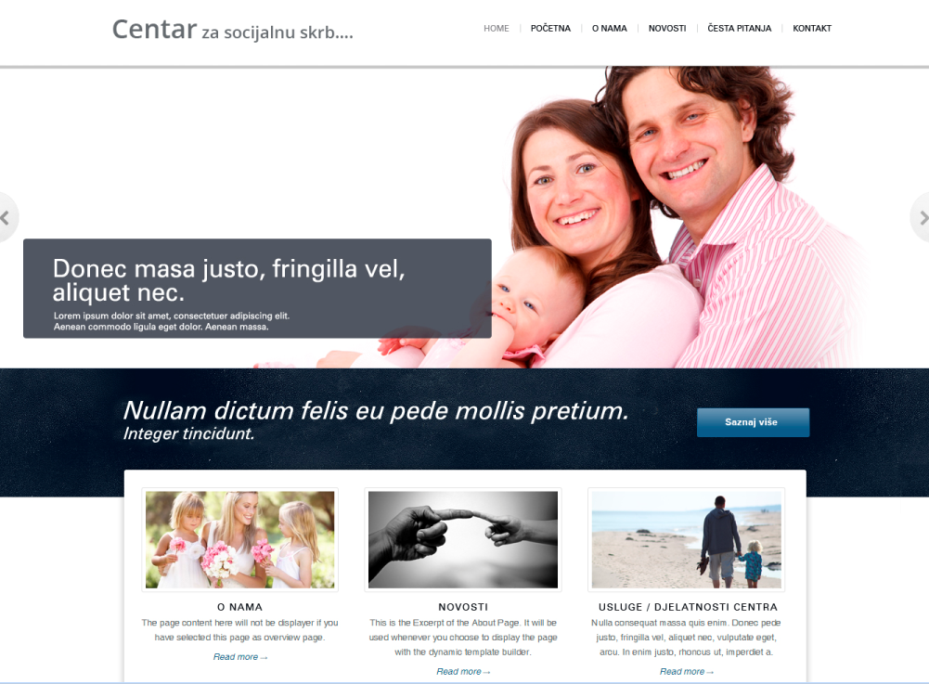
Kako bi naslovna stranica izgledala?

Slide 7
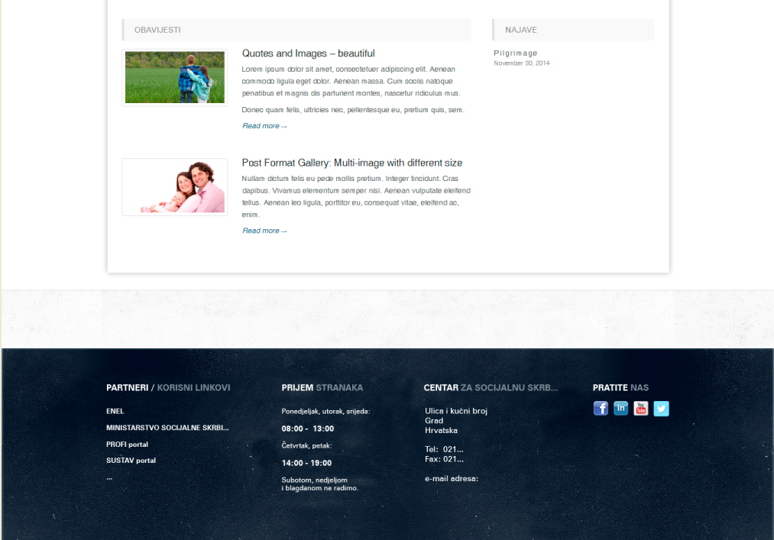
Kako bi naslovna stranica izgledala?(2)

Slide 8
Ponuda uključuje…
Web hosting 1000 MB (prostor za smještaj Vaše web stranice)
Izrada do 10 stranica (npr. O nama, Usluge, Obavijesti, Dokumenti, Kontakt i sl.)
Obrada do 20 Vaših digitalnih fotografija ili mogućnost odabira generičkih fotografija iz našeg portfolia
Prijava na web tražilice (Google, Yahoo i dr.) i osnovna SEO optimizacija
Kontakt forma – upiti dolaze direktno na definiranu e-mail adresu
Forma za upit na ZAHTJEV ZA PRISTUP INFORMACIJAMA
Korisnik može sam mijenjati sadržaj stranica putem korisničkih uputa

Slide 9
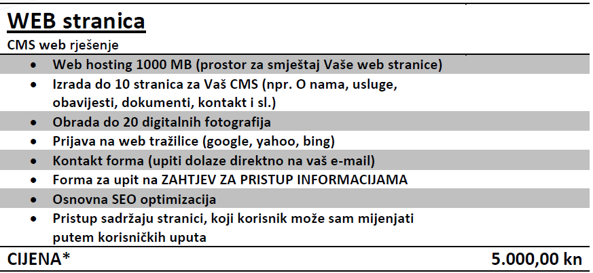
Cijena za nove korisnike

Slide 10
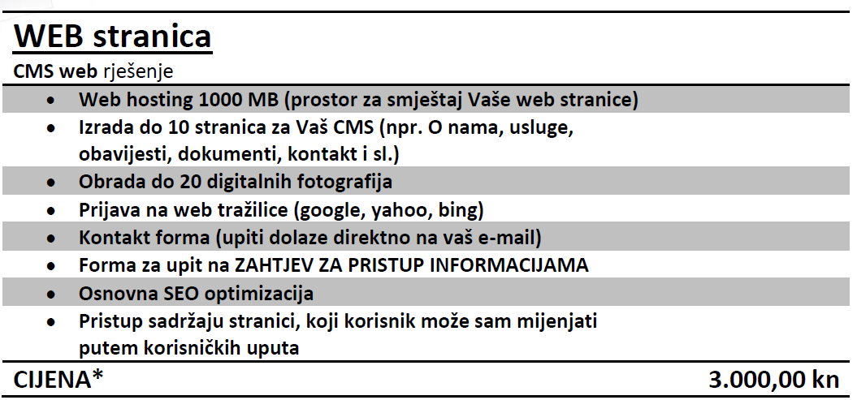
Cijena za postojeće korisnike

Slide 11
Više informacija na:
GORANA SIVIĆ RUŠINOVIĆ
mail: gorana.sivic.rusinovic@enel.hr
Tel: +385 (0)21 406 212
Mob: +385 (0)91 134 1229

Slide 12
Pitanja ?
Hvala na pažnji !

